Slide 1


Slide 2

Здравствуйте, ребята! Давайте повторим то, что уже знаем.

Slide 3


Slide 4


Как проверить букву А в корне слова трава?
Сегодня мы продолжаем учиться правильно писать слова с безударным гласным звуком в корне.
Проговорите строчки про себя. Расскажите их соседу.
Запишите строчки по памяти.
Чем отличаются первое и второе предложения от третьего?
Сколько здесь предложений?
Прочитайте строчки стихотворения. Что вы представили?
Какие слова употреблены в переносном смысле?
Дождь прошёл.
Трава блестит.
В небе радуга горит.

Slide 5
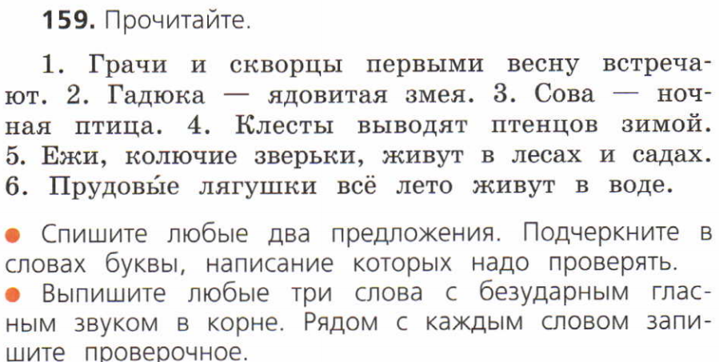
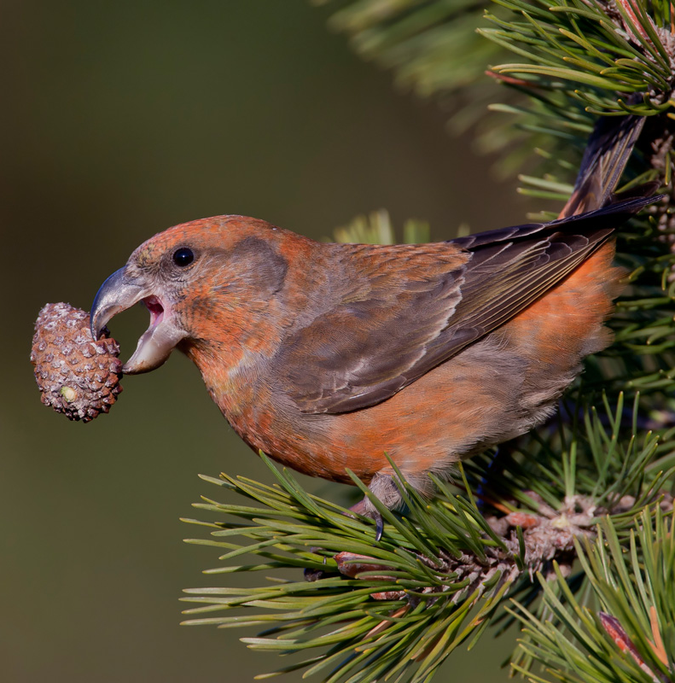

Slide 6
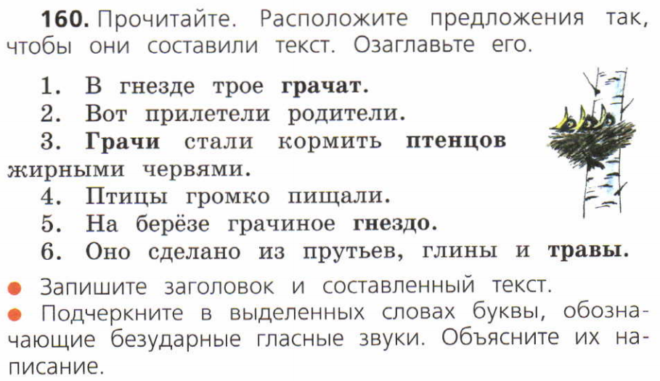

Slide 7
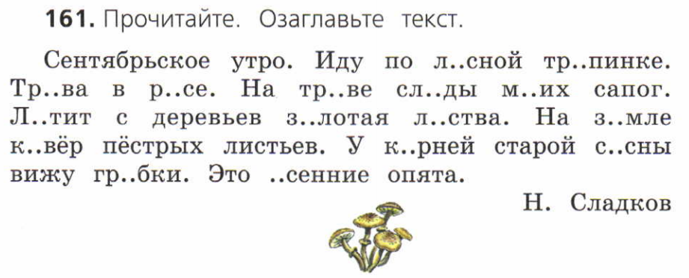

Slide 8

Какая у нас была тема урока?
Как подобрать проверочное слово для слова с безударным гласным звуком?
Что вам особенно понравилось на уроке?
Спасибо, ребята, за урок! До новых встреч!
Что показалось немного трудным?

Slide 9

Домашнее задание:
ТПО с. 43-44 №92-94

Slide 10









Slide 11


